Slide 1





Slide 2
Objetivo
Dar a conocer a la comunidad que desarrolla las actividades de transporte y comercio (conductores, choferes, operadores, transportistas, comerciantes) los principales supuestos en los que deben o no contar con el complemento Carta Porte, mediante la presentación de casos prácticos.

Slide 3
¿Quiénes intervienen en el ciclo de transporte o traslado de bienes y mercancías?
Personas físicas o morales que prestan el servicio de traslado de bienes o mercancías, quienes deberán emitir a sus clientes un CFDI de tipo Ingreso con complemento Carta Porte con el que se ampara el cobro por el servicio que se está contratando y el traslado de la mercancía.
Propietarios que trasladan sus bienes o mercancías con sus propios medios de un lugar a otro, quienes deberán emitir CFDI de tipo Traslado con el complemento Carta Porte con el cual se ampara el traslado por territorio nacional.
Intermediarios o agentes de transporte que presten el servicio de logística para el traslado de los bienes o mercancías, o que tengan mandato para actuar por cuenta del cliente, quienes deberán expedir un CFDI de tipo Traslado al que incorporen el complemento Carta Porte.
El transportista, quien podrá acreditar con el CFDI y su complemento Carta Porte, la legal estancia y/o tenencia de los bienes y mercancías durante su traslado en territorio nacional.

Slide 4


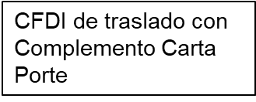
Comerciante que trasladará mercancías de su local al domicilio de su cliente utilizando tramo federal, con un medio de transporte propio, esto es, no contrata los servicios de un transportista
Provedor de mercancías
Cliente

Slide 5
Comerciante que trasladará mercancías de su local al domicilio de su cliente, de un estado a otro. Contrata los servicios de una empresa transportista para el envío y entrega de los productos

Slide 6
Servicio de transporte de bienes o mercancías en territorio nacional
CFDI de tipo Ingreso con el que se acredita el transporte de mercancías
Es aquél que se emite por la prestación de servicios de transporte por vía terrestre, férrea, marítima o aérea, como son:
Transporte de carga general o especializada
Paquetería y mensajería
Grúas de arrastre y de grúas de arrastre y salvamento y depósito de vehículos
Traslado de fondos y valores
Materiales y residuos peligrosos
Hidrocarburos
A estos, se deberá incorporar el complemento Carta Porte, con el que se ampara la prestación de dichos servicios y acreditan el transporte y la legal tenencia de los bienes o mercancías con su representación impresa, en papel o en formato digital.

Slide 7
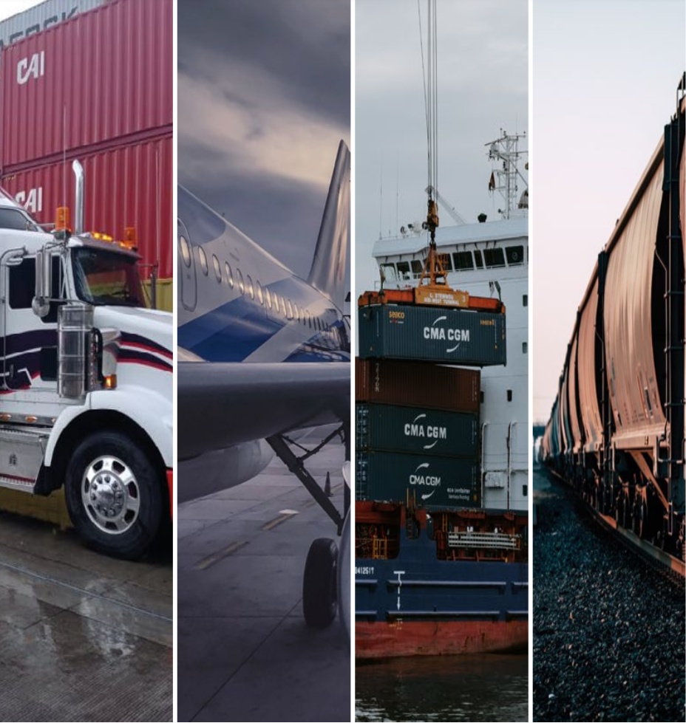
CFDI con el que los propietarios, poseedores, agentes de transporte, tenedores o intermediarios pueden acreditar el traslado de bienes o mercancías, de tipo Traslado
Es el Comprobante Fiscal Digital por Internet que deberán emitir los propietarios, poseedores o tenedores de mercancías o bienes que formen parte de sus activos, cuando las trasladen con sus propios medios, al que se le incorporará el complemento Carta Porte, con el que se podrá acreditar el transporte de los mismos, mediante la representación impresa, en papel o en formato digital.

Slide 8
¿Qué es el Complemento Carta Porte?
Es el documento digital que se incorpora al CFDI de tipo Ingreso o al CFDI de Traslado, según sea el caso, que contiene información de los bienes o mercancías que se van a transportar, el origen y destino de las mismas, datos de los operadores, así como los vehículos o medios de transporte que se utilizarán.
Mediante el CFDI y el Complemento Carta Porte, se ampara el transporte y se acredita la legal tenencia de los bienes o mercancías que se transportan.
CFDI con complemento Carta Porte autotransporte
CFDI con complemento Carta Porte aéreo
CFDI con complemento Carta Porte ferroviario
CFDI con complemento Carta Porte marítimo

Slide 9
¿Qué es un tramo de Jurisdicción Federal?
Es la distancia que se recorre en una carretera que está a cargo del gobierno federal, que proporciona acceso y comunicación a las principales ciudades, fronteras y puertos marítimos del país, en términos de las disposiciones aplicables.
No se consideran tramos de jurisdicción federal cuando los vehículos circulen dentro de las aduanas, aeropuertos, puertos marítimos o terminales ferroviarias de conformidad con las disposiciones aplicables.

Slide 10
¿Qué es un traslado local?
Cuando no se transita por algún tramo de jurisdicción federal, por ejemplo, dentro de una localidad o comunidad.
¿En qué casos se entiende que no se transporta mercancía por tramos de jurisdicción federal?
Se entenderá que no transitan por tramos de jurisdicción federal, siempre que en su trayecto la longitud del tramo no rebase 30 kilómetros y se utilicen vehículos ligeros de carga consolidada de bienes o mercancías o que transporten remolques, los cuales no excedan las características, pesos y dimensiones del camión C2 de conformidad con la NOM-012- SCT-2-2017.
Fundamento legal: Regla 2.7.7.12., de la RMF para 2022.

Slide 11
Tercera Resolución de Modificaciones a la Resolución Miscelánea Fiscal para 2022. Primera Versión Anticipada
Segundo resolutivo. Se reforma el Transitorio Cuadragésimo Séptimo de la Resolución Miscelánea Fiscal para 2022, publicada en el DOF el 27 de diciembre de 2021, para quedar como sigue:
(…) se entiende que cumplen con lo dispuesto en las disposiciones fiscales, aquellos contribuyentes que expidan el CFDI con complemento Carta Porte hasta el 30 de septiembre de 2022 y este no cuente con la totalidad de los requisitos contenidos en el “Instructivo de llenado del CFDI al que se le incorpora el complemento Carta Porte”, publicado en el Portal del SAT.

Slide 12
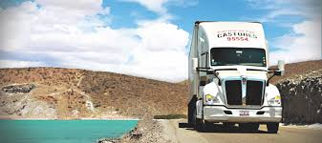
Caso planteado:
Una empresa que se dedica al transporte terrestre de carga (A), es requerida por un cliente, para un servicio que va de Querétaro a Tamaulipas.
Para alcanzar el fin, A contrata los servicios de una empresa diversa que brinda el servicio de transporte por vía aérea (B).
Por lo que B expide un CFDI de tipo Ingreso, con complemento Carta Porte, pues utilizará unidades propias.

Slide 13

Pregunta:
¿La Empresa A se convierte en intermediario que debe cumplir con CFDI de Traslado con, conforme la regla 2.7.7.2., segundo complemento Carta Porte párrafo?

Slide 14
Respuesta:
No se considera a la empresa A, como intermediario, obligado a expedir un CFDI de tipo Traslado, al que incorpore el complemento Carta Porte, que menciona la regla 2.7.7.2., en su segundo párrafo, toda vez que:
No otorga el servicio de logística para el traslado de los bienes o mercancías, ni cuenta con mandato para actuar por cuenta del cliente.
No realiza el traslado por medios propios.
Fundamento legal: Artículo 29 y 29-A del CFF y las Reglas 2.7.7.1., 2.7.7.2., segundo párrafo, de la RMF para 2022.

Slide 15
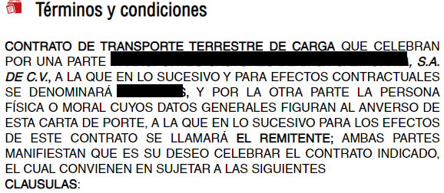
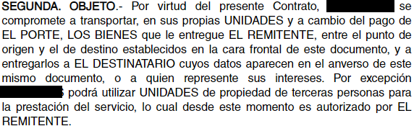
El contrato celebrado es de “transporte terrestre de carga”, no así, “logística”.
Si bien, está considerado que la transportista utilice unidades de terceras personas, ello está establecido como caso de excepción (realización incierta).
En la misma excepción, está implícito que esas unidades no son medios propios de la transportista.
Nota final: La emisión de un CFDI, de tipo ingreso, con complemento carta porte, por parte la empresa B, fue correcta.
Fundamento legal: Artículo 29 y 29-A del CFF y las Reglas 2.7.7.1., 2.7.7.2., segundo párrafo, de la RMF para 2022.

Slide 16
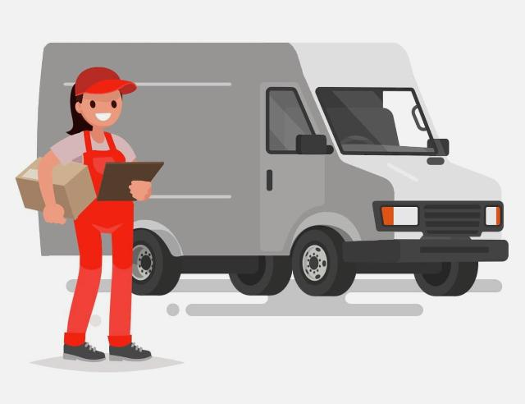
Supuesto:
Vendo mercancía y se traslada por medio de fletera…
Pregunta:
¿Tengo que emitir Carta Porte?

Slide 17
El vendedor contrata un servicio de fletes, que se encargue de llevar (transportar) la mercancía al cliente.
La empresa de transporte (fletera):
            Será la obligada de emitir un CFDI (tipo Ingreso) por el servicio de transporte e incorporar el complemento Carta Porte (de ser el caso).
      El chofer de la empresa (fletera), acreditará el transporte y legal tenencia de los bienes con dicho CFDI (impreso o digital)
NO
Fundamento legal: Artículo 29 y 29-A del CFF y la Regla 2.7.7.1., de la RMF para 2022.

Slide 18

Supuesto:
Vendo mercancía que entrego en la bodega del cliente.
Preguntas:
¿Qué tipo de CFDI debo generar?
¿Es necesario emitir el complemento Carta Porte?

Slide 19
Por la venta de la mercancía, se deberá emitir un CFDI de tipo Ingreso.
En este caso, como el vendedor de mercancía es quien envía sin costo adicional, para hacerla llegar a su destino, deberá expedir un CFDI de tipo Traslado, por el recorrido que va del negocio a la bodega del cliente.
El complemento Carta Porte, solo será necesario, en los casos en el que el traslado tenga una distancia mayor a 30 km, y transite por un tramo federal.
Fundamento legal: Artículo 29 y 29-A del CFF y las Reglas 2.7.7.2., 2.7.7.3., 2.7.7.12., de la RMF para 2022.

Slide 20

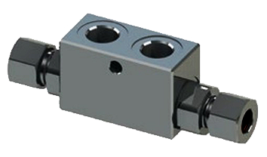


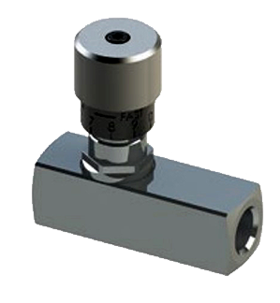
Supuesto:
Se presta el servicio de mantenimiento a cilindros y válvulas, los cuales se recogen en el domicilio del cliente, se trasladan al taller; una vez realizado el servicio, se devuelven al cliente con sus propios medios de transporte y circula por camino federal.

Slide 21
El taller no cobra el traslado como parte de los servicios de reparación y mantenimiento.
Por lo tanto, debe emitir un CFDI (tipo Traslado) con la finalidad de acreditar el transporte y legal tenencia de los bienes (propiedad del cliente).
El chofer del taller, deberá contar con el CFDI (impreso o digital) durante el traslado de las mercancías.
CFDI
(tipo Traslado)
Fundamento legal: Artículo 29 y 29-A del CFF y la Regla 2.7.7.2., de la RMF para 2022.

Slide 22

Supuesto:
Para el traslado de mercancía desde la Aduana de Nuevo Laredo, se contrata a una empresa de logística, y esta a su vez, contrata a una tercera empresa de autotransporte.
Pregunta:
¿Quién emite el complemento Carta Porte?

Slide 23
Asumiendo que transitará por tramos de jurisdicción federal, la empresa de autotransporte, deberá incorporar el complemento Carta Porte, al CFDI de tipo Ingreso con el que se acredita el transporte de mercancías.
Toda vez que, la empresa de logística, estaría obligada a emitir el complemento Carta Porte para incorporarlo a un CFDI de Traslado, si el movimiento de la mercancía lo realiza por medios propios.
Para acreditar la legal estancia y/o tenencia de los bienes y mercancías de procedencia extranjera, durante su traslado en territorio nacional, en dicho comprobante se deberá registrar el número del pedimento de importación.
Fundamento legal: Artículo 29 y 29-A del CFF y las Reglas 2.7.7.1., 2.7.7.2., de la RMF para 2022.

Slide 24

Supuesto:
Empresa de recolección de basura con camión de carga trasera, transita por carretera federal no mayor a 30 km, estas unidades no tienen permiso federal pero utilizan camiones de 3 ejes.
Preguntas:
La definición de bienes y mercancías, ¿incluye la basura no peligrosa?
¿Estoy obligado a emitir Carta Porte?

Slide 25

2.7.7.3. Traslado local de bienes o mercancías. RMF 2022
Cuando el transporte no implique transitar por tramo de jurisdicción federal, se deberá emitir CFDI (Ingreso/Traslado) con la opción de no incorporar el complemento Carta Porte.
2.7.7.12. Tramos de jurisdicción federal para el traslado de bienes y/o mercancías a través de autotransporte. RMF 2022
Se entiende que no transitan por tramo de jurisdicción federal:
Vehículos ligeros (características menores a Camión C2)
El trayecto del tramo federal no exceda de 30 kilómetros

Slide 26

Camión 3 ejes
Tramo federal
(< 30 km)
¿Me aplica la Carta Porte?
SI

Slide 27
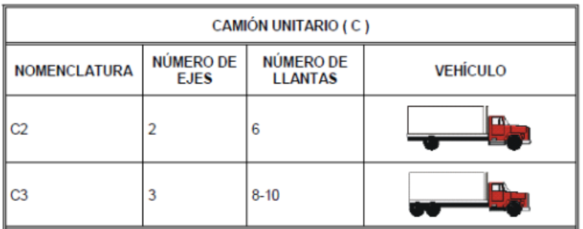
Tramo Federal
Con Carta Porte
< 30 km
Sin Carta Porte
Vehículo ligero (C2)
Fundamento legal: Reglas 2.7.7.1, 2.7.7.3 y 2.7.7.12., de la RMF para 2022. y NOM-012-SCT-2-2017

Slide 28
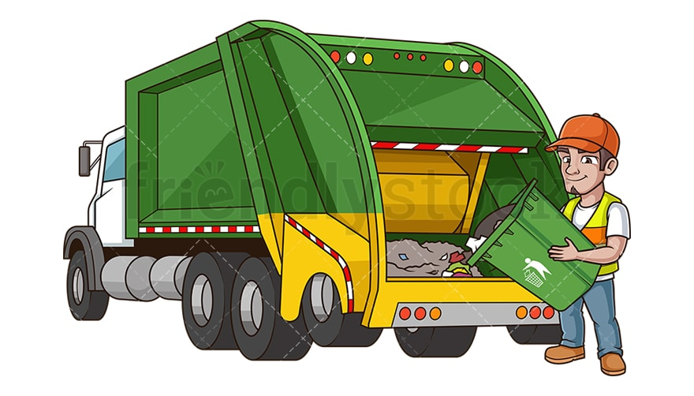
Servicio concesionado de recolección de residuos
Pregunta 2 (a):
La definición de bienes y mercancías, ¿incluye la basura no peligrosa?
NO
El chofer del servicio de recolección (concesionado), durante el traslado de los residuos no tendría la obligación de contar con CFDI (tipo Ingreso/Traslado).

Slide 29

Art. 115, fracc. III, inciso c). CPEUM
…
III. Los Municipios tendrán a su cargo las funciones y servicios públicos siguientes:
…
c) Limpia, recolección, traslado, tratamiento y disposición final de residuos.
Art. 30, primer párr. Reglamento de Aseo Público para el Municipio de SLP
Son propiedad del municipio los Residuos Sólidos Urbanos recolectados por el personal de limpia adscrito a la Dirección y por los particulares contratados. El Municipio podrá aprovecharlos comercial o industrialmente, en forma directa o indirecta.

Slide 30
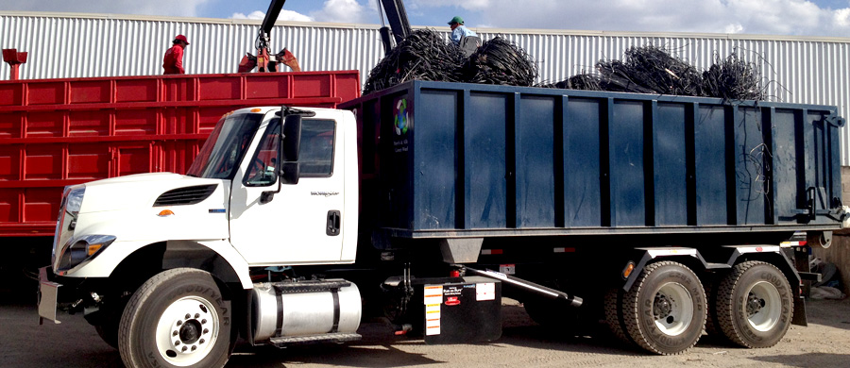
Adquisición de desperdicios y materiales destinados a la industria del reciclaje
Pregunta 2 (b):
La definición de bienes y mercancías, ¿incluye la basura no peligrosa?
SI
El chofer tendrá la obligación de contar con CFDI (tipo Ingreso/Traslado, en su caso, con complemento Carta Porte), para acreditar el transporte y legal tenencia de las mercancías.

Slide 31

Art. 29, penúltimo párrafo, CFF
El SAT… mediante reglas… podrá establecer las características de los comprobantes que servirán para amparar el transporte y la legal tenencia y estancia de las mercancías durante el mismo.
¿Qué es una mercancía?
Cosa mueble que se hace objeto de trato o venta.
Cualquier objeto factible de ser comercializado o intercambiado en el mercado.

Slide 32

2.7.3.5. Comprobación de erogaciones y retenciones en la recolección de desperdicios y materiales de la industria del reciclaje. RMF 2022
Los contribuyentes que adquieran desperdicios y materiales destinados a la industria del reciclaje para ser utilizados como insumo de su actividad industrial, acopio, enajenación, comercialización o industrialización.
Enajenación de desperdicios y materiales.

Slide 33

Preguntas:
Una persona física, que instala vidrios y puertas de aluminio, de manera local, esto es, solo dentro de su ciudad, ¿debe expedir CFDI de Traslado, por llevar su mercancía al lugar de su instalación?
Una persona moral, que se dedica a la venta de productos químicos, material y equipo para albercas, hace repartos a domicilio, dentro de la ciudad, ¿tiene que hacer el complemento Carta Porte y CFDI de Traslado?

Slide 34
No será necesaria la emisión del complemento Carta Porte, ya que esa obligación está prevista para el servicio de autotransporte federal de carga en los caminos y puentes de jurisdicción federal.
En estos casos, el transporte se puede acreditar con el CFDI de tipo Traslado, en el que registren las claves de producto que correspondan con el “Instructivo del llenado del CFDI al que se le incorpora el complemento Carta Porte”.
Asimismo, quienes realizan el transporte de bienes y/o mercancías, mediante vehículos ligeros de carga con características menores a un camión C2, y no exceda los pesos y dimensiones de dicho vehículo, se entenderá que no transitan por tramos de jurisdicción federal, siempre que en su trayecto la longitud del tramo federal que se pretenda utilizar, no exceda de 30 kilómetros.
Fundamento legal: Artículo 29 y 29-A del CFF y las Reglas 2.7.7.3., 2.7.7.12., de la RMF para 2022.

Slide 35

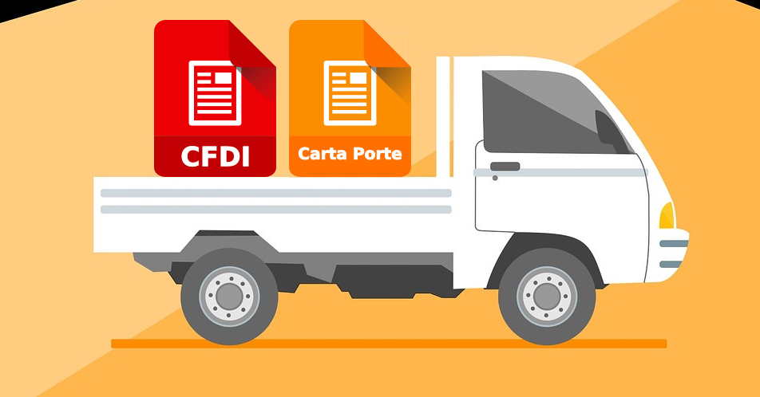
Supuesto:
Soy transportista, tengo la factura que ampara la mercancía.
Pregunta:
¿Debo hacer otra factura de Traslado y Carta Porte?

Slide 36


Slide 37
El transportista presta el servicio de transporte (es su actividad y recibe el pago por dicho servicio).
El transportista está obligado a emitir un CFDI (tipo Ingreso) e incorporar el complemento Carta Porte (de ser el caso).
      El chofer del transportista, puede acreditar el transporte y legal tenencia de los bienes con dicho CFDI (impreso o digital)
      La factura que ampara las mercancías, es un comprobante de la operación comercial entre el vendedor y el comprador.
CFDI
(tipo Ingreso)
Fundamento legal: Artículo 29 y 29-A del CFF y la Regla 2.7.7.1., de la RMF para 2022.

Slide 38

Supuesto:
Un fabricante o vendedor de féretros o ataúdes, que va a transitar por jurisdicción federal por más de 30 kilómetros, ¿qué clave deberá señalar en su complemento Carta Porte?

Slide 39
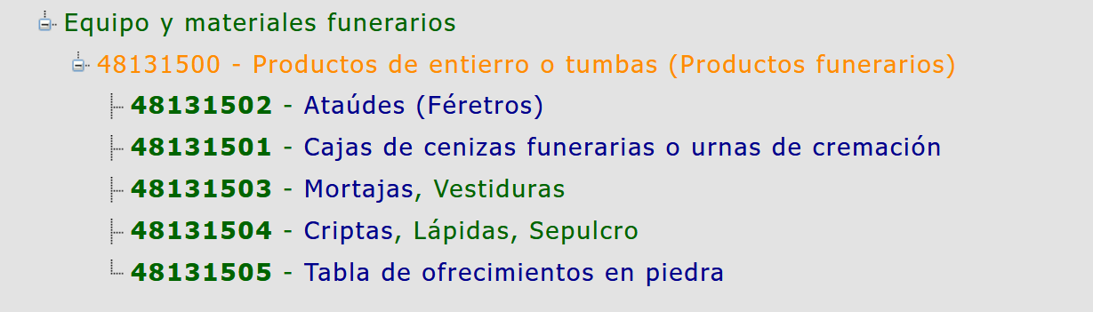
El fabricante o vendedor de féretros o ataúdes, que los va a trasladar por jurisdicción federal, en su complemento Carta Porte, deberá señalar la clave 48131500 Productos de entierro o tumbas (Productos funerarios), según corresponda el tipo de producto.
Fundamento legal: Artículo 29 y 29-A del CFF y las Reglas 2.7.7.2., 2.7.7.3., 2.7.7.12., de la RMF para 2022.

Slide 40
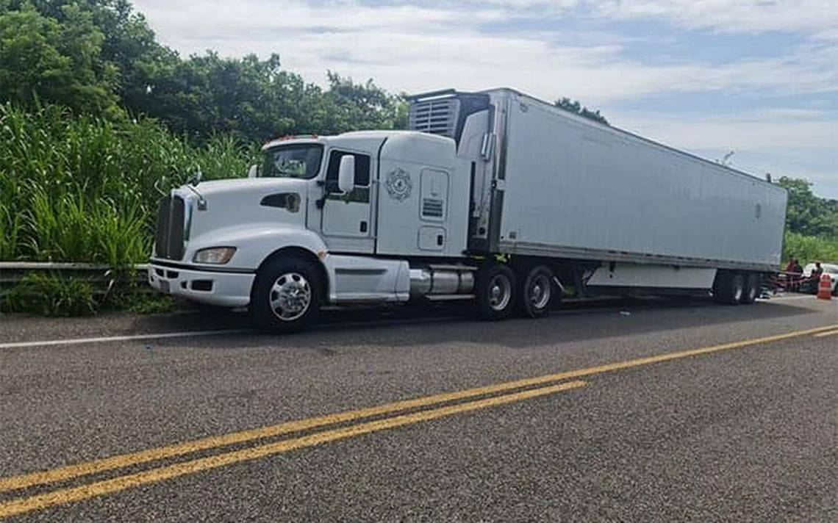
Pregunta:
¿Qué pasa cuando surge una descompostura en la carretera federal de una unidad de autotransporte?

Slide 41

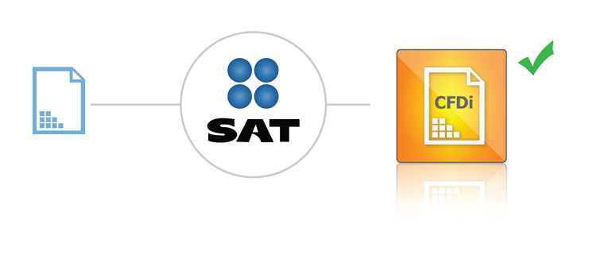
Respuesta:
Se deberá realizar lo siguiente:
Cancelar el CFDI con complemento Carta Porte (original).
Emitir otro CFDI con los nuevos datos del medio de transporte, y sustituir los datos del operador, si éste cambia.
Relacionar el CFDI cancelado, con el nuevo CFDI (con la clave “04 – Sustitución de los CFDIs previos”).
Fundamento legal: Artículo 29 y 29-A del CFF y reglas 2.7.1.34 y 2.7.1.35 de la RMF 2022.

Slide 42
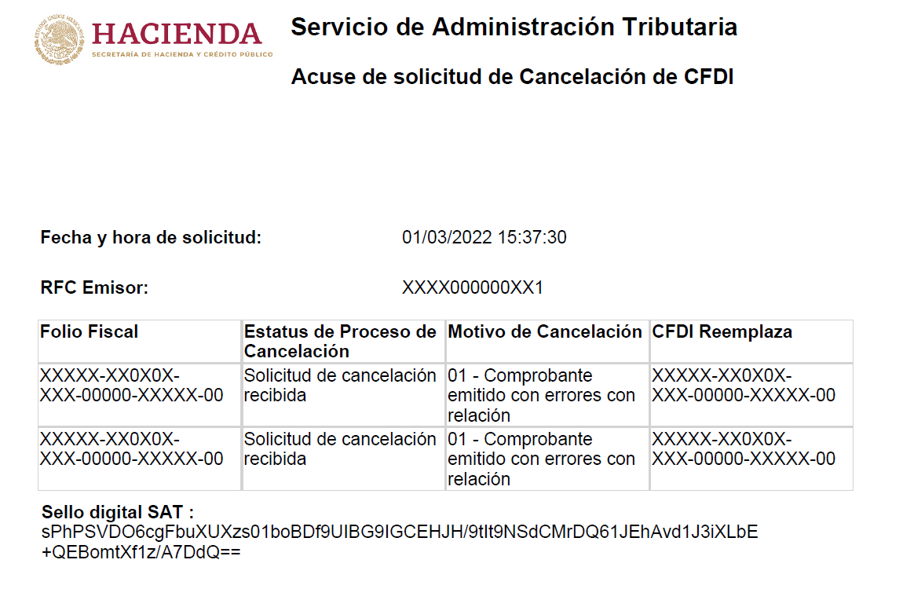

Slide 43


